Slide 1
javascript

Slide 2
javascript
ES69 Revisão & Prática
Programação Funcional

Slide 3
Revisão & Prática
Fundamentos históricos
ES6
ES+
Exemplos
Dojos aleatórios

Slide 4
Fundamentos
Eventos
JSON
Closure
Protótipo
Ecma 4
Map/Filter
TC39

Slide 5
ES6
Let/Const
=>
`${}`
…
módulos
Iteradores
Promessas
Classes
Geradores

Slide 6
ES+
Destruição
Async Await
Object.*
Shared Atomic
Regex
Otimização da cauda
For-await-of

Slide 7
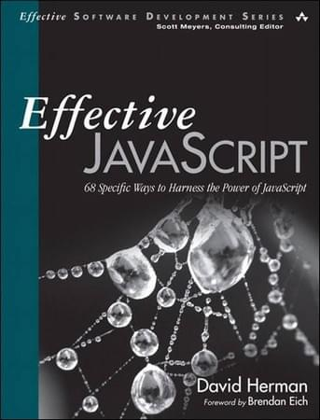
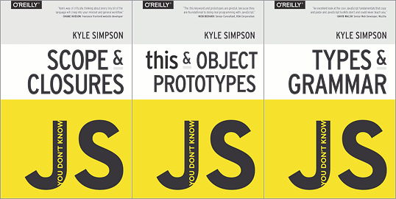
Referências

Slide 8
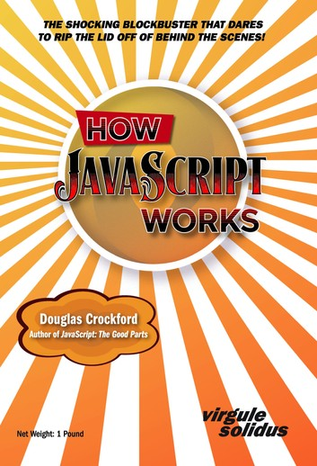
Douglas Crockford
“Compared to a decade ago, I think less of the language is good, but I think that good part is better”

